Slide 1
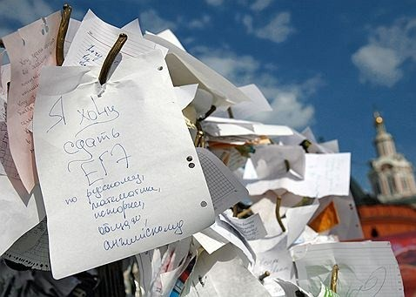
ЕГЭ - 2012
г. Усть-Лабинск
25 ноября 2011 года

Slide 2
О сроках и месте подачи заявления для участия в ЕГЭ и о выборе предметов.
Для участия в ЕГЭ выпускнику необходимо подать заявление в школу не позднее 1 марта с указанием перечня предметов, по которым планирует сдавать
ЕГЭ. После 1 марта добавлять или
менять выбранные предметы нельзя.
ЕГЭ - 2012

Slide 3
Об этапах проведения ЕГЭ
В период государственной (итоговой) аттестации для получения аттестата необходимо сдать 2 обязательных экзамена в форме ЕГЭ по русскому языку и математике.
Установлено минимальное количество баллов (порог успешности) по обязательным предметам ЕГЭ на 2012 год:
по русскому языку – 36 тестовых баллов,
по математике – 24 тестовых баллов.
Выпускник, получивший по этим предметам меньше баллов не получает аттестат.
ЕГЭ - 2012

Slide 4
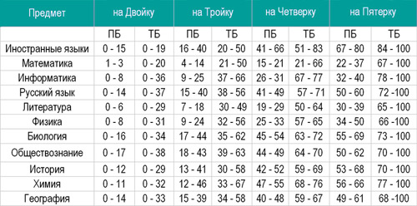
Об этапах проведения ЕГЭ
ЕГЭ - 2012
Если не преодолен порог успешности по одному из обязательных предметов, выпускник вправе пересдать его в текущем году в дополнительные дни.
Если выпускник не преодолел порог успешности по двум обязательным предметам, то выдается справка об обучении, а право сдать ЕГЭ предоставляется на следующий год.

Slide 5
Об этапах проведения ЕГЭ
В крае ЕГЭ можно сдать по 11 предметам: русскому языку, математике, литературе, физике, химии, биологии, географии, обществознанию, истории, иностранным языкам (английскому, немецкому, французскому, испанскому), информатике.
Выпускник может выбрать любые предметы для сдачи. Выбор зависит от специальности, на которую собирается поступать.
ЕГЭ - 2012

Slide 6
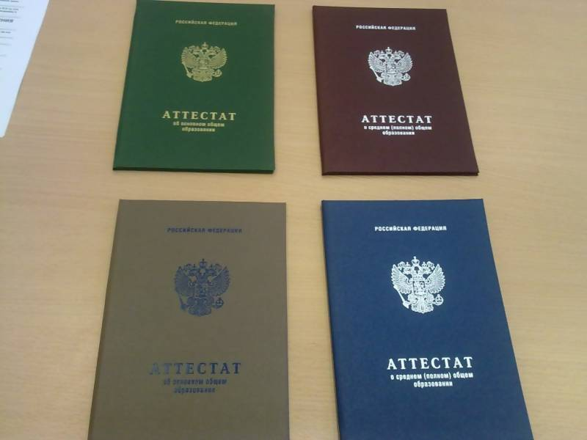
О формах сдачи выпускных экзаменов (ЕГЭ или государственный выпускной экзамен) и получении аттестата
в форме ЕГЭ - организуется и проводится Рособрнадзором совместно с органами исполнительной власти субъектов Российской Федерации, осуществляющими управление в сфере образования;
в форме ГВЭ – организуется и проводится органами исполнительной власти субъектов Российской Федерации, осуществляющими управление в сфере образования, образовательными учреждениями и их учредителями.
Для организации и проведения ГИА ежегодно создаются:
экзаменационные комиссии;
предметные комиссии;
конфликтные комиссии.

Slide 7
О сдаче ГВЭ выпускниками с ограниченными возможностями здоровья
п.2.2. Аттестация в обстановке исключающей влияние негативных факторов на состояние здоровья выпускников, обучающихся:
- на дому;
-в санаториях длительного лечения;
-в лечебно-профилактических учреждениях более 4 месяцев;
-дети-инвалиды.
не ранее 1 мая.
ЕГЭ - 2012

Slide 8
Оценка результатов государственной (итоговой) аттестации
При проведении ГИА:
в форме ЕГЭ используется стобалльная система оценки
в форме ГВЭ - пятибалльная система оценки.
Результаты ГИА признаются удовлетворительными в случае, если выпускник по обязательным общеобразовательным предметам (русский язык и математика) при сдаче ЕГЭ набрал количество баллов не ниже минимального, а при сдаче ГВЭ получил отметки не ниже удовлетворительной (три балла).
ЕГЭ - 2012

Slide 9
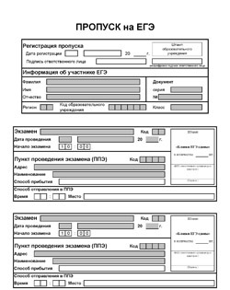
О правилах поведения во время сдачи ЕГЭ и об административной ответственности за нарушение порядка проведения государственной (итоговой) аттестации
необходимо выполнять указания организаторов в аудитории, при нарушении и отказе в их выполнении выпускник удаляется с экзамена
запрещается разговаривать, вставать с мест, переходить на другие места, обмениваться экзаменационными материалами, скрывать экзаменационные материалы или их части при сдаче работы;

Slide 10
О правилах поведения во время сдачи ЕГЭ и об административной ответственности за нарушение порядка проведения государственной (итоговой) аттестации
запрещается иметь при себе мобильные телефоны и иные средства связи, любые электронно-вычислительные устройства, справочные материалы и дополнительные материалы, недопустимые для использования в день экзамена,
разрешается задавать вопросы только по процедуре проведения экзамена.
допускается выходить из аудитории по уважительной причине в сопровождении организатора, обеспечивающего порядок на этаже, (все экзаменационные материалы остаются на рабочем месте);
ЕГЭ - 2012

Slide 11
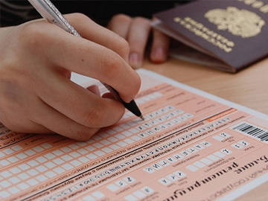
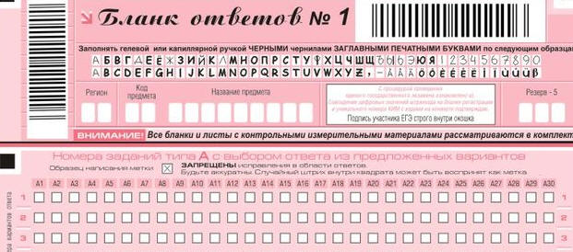
О правилах поведения во время сдачи ЕГЭ и об административной ответственности за нарушение порядка проведения государственной (итоговой) аттестации
допускается прерывание выполнения экзаменационной работы выпускником (поступающим) в случае его плохого самочувствия по заключению бригады скорой медицинской помощи (решение о повторной сдаче ЕГЭ принимает государственная экзаменационная комиссия);
разрешается сдача экзаменационных материалов (бланков, черновиков и контрольно-измерительных материалов) досрочно по мере выполнения работы или по истечении времени ЕГЭ;
ЕГЭ - 2012

Slide 12
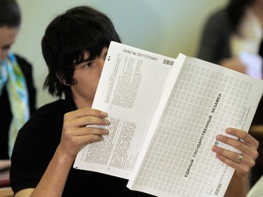
О правилах поведения во время сдачи ЕГЭ и об административной ответственности за нарушение порядка проведения государственной (итоговой) аттестации
разрешается присутствие выпускников (поступающих) при упаковке экзаменационных материалов;
запрещается выполнение экзаменационной работы после объявления о сдаче экзаменационных материалов; для сдачи экзаменационных материалов необходимо сложить их на край рабочего стола и сдать ответственному организатору в аудитории в порядке очереди.
ЕГЭ - 2012

Slide 13
О правилах поведения во время сдачи ЕГЭ и об административной ответственности за нарушение порядка проведения государственной (итоговой) аттестации
При нарушении выпускником (поступающим) правил поведения или отказе в их выполнении, выпускник (поступающий) будет удалён с экзамена ответственным организатором в аудитории. Решение о повторной сдаче экзамена принимает государственная экзаменационная комиссия.

Slide 14
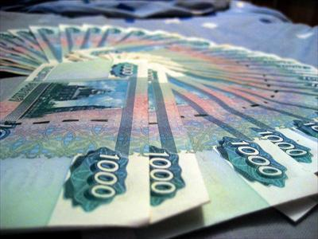
О правилах поведения во время сдачи ЕГЭ и об административной ответственности за нарушение порядка проведения государственной (итоговой) аттестации

Slide 15
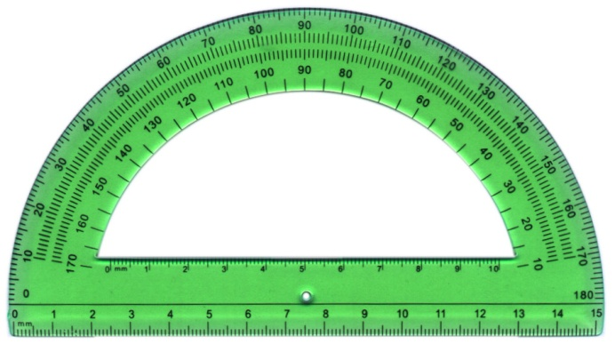
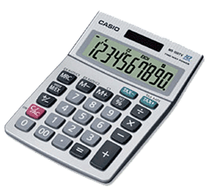
Допускается использование дополнительных материалов на экзаменах:
по математике – линейка, не имеющая формул;
по физике – непрограммируемый калькулятор, обеспечивающий выполнение всех арифметических действий, вычисление квадратного корня и тригонометрических функций (sin, cos, tg), и линейка, не имеющая формул;
по химии – непрограммируемый калькулятор;
по географии – линейка не имеющая формул, непрограммируемый калькулятор и транспортир;
ЕГЭ - 2012

Slide 16
Право подачи апелляции
Выпускник вправе подать апелляцию как по процедуре проведения экзаменов, так и о несогласии с полученными результатами.
ЕГЭ - 2012

Slide 17
Право подачи апелляции
о нарушении процедуры проведения экзамена:
в день экзамена после сдачи экзаменационных материалов до выхода из пункта проведения экзамена
результат рассмотрения апелляции выпускник получает в образовательном учреждении, в котором получил пропуск, не позднее, чем через три дня после её подачи
ЕГЭ - 2012

Slide 18
Право подачи апелляции
о несогласии с выставленными баллами:
в течение двух рабочих дней со дня объявления результатов ЕГЭ
результат рассмотрения апелляции выпускник получает в образовательном учреждении, в котором получил пропуск, не позднее, чем через три дня после её рассмотрения в конфликтной комиссии
ЕГЭ - 2012

Slide 19
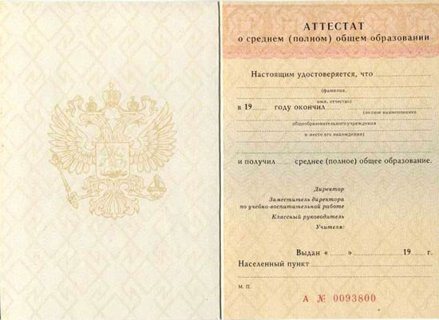
П.27 Итоговые отметки в аттестате
среднее арифметическое годовых отметок за 10, 11(12) классы
все предметы инвариантной части базисного учебного плана
предметы вариативной части учебного плана ОУ (не менее 64 часов за 10, 11 классы)
ЕГЭ - 2012

Slide 20
п.31 Выдается справка об обучении в ОУ (форма утверждена Минобрнауки РФ)
не завершившим среднего (полного) общего образования,
не прошедшим государственной (итоговой) аттестации,
получившим на государственной (итоговой) аттестации неудовлетворительные результаты по русскому языку и математике,
получившим повторно неудовлетворительный результат по русскому языку или математике
ЕГЭ - 2012

Slide 21
п.31 Выдается справка об обучении в ОУ (форма утверждена Минобрнауки РФ)
п.31 Выпускникам, получившим справку,
предоставляется право пройти ГИА по соответствующим общеобразовательным предметам
не ранее чем через год.
ЕГЭ - 2012

Slide 22
Продолжительность экзаменов
Единый государственный экзамен по всем предметам начинается в 10:00 по местному времени во всех субъектах Российской Федерации.
240 минут - математика, литература, информатика и ИКТ
210 минут - физика, история, обществознание
180 минут - русский язык, биология, география, химия
160 минут - иностранные языки (английский, французский, немецкий, испанский)
ЕГЭ - 2012

Slide 23
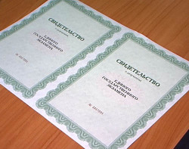
Срок действия свидетельства ЕГЭ
Свидетельство о ЕГЭ действует до 31 декабря года, следующего за годом выпуска. Имеющие 2 и более свидетельств о результатах ЕГЭ, срок действия которых не истек, вправе самостоятельно определить актуальность свидетельств о результатах ЕГЭ, полученных ими в разные годы. Лица, получившие свидетельство о результатах ЕГЭ и призванные в том же году в Вооруженные Силы РФ, имеют право использовать результаты ЕГЭ в течение года с момента увольнения с военной службы
ЕГЭ - 2012

